Slide 1
OPTIMALITATEA CODULUI HUFFMAN
Stan Bianca-Mihaela

Slide 2
Sa ne amintim mai intai ce era un cod Huffman...
Codul Huffman este un mod de a comprima un set de date astfel incat sa avem 0 pierderi.
Cum face asta codul Huffman?
Folosind o codificare de tip “prefix-free”=niciun cod nu este prefix pentru un alt cod obtinut.
exemplu:
{00, 01, 111} este o codificare in care niciun element nu este prefix pentru un alt element din sir
{00, 01, 011} nu respecta proprietatea de mai sus (01 este prefix pentru 011)

Slide 3
Cum se realizeaza aceasta proprietate utilizand codurile Huffman?
Sa luam un exemplu:
Vrem sa codificam mesajul: BCCABBDDAECCBBAEDDCC.
Fiecare litera este retinuta prin codul sau ASCII, care este un cod de 8 biti.
Avem 20 de litere => dimensiunea mesajului este 8*20=160 biti.
Obesrvam ca vectorul de frecventa arata:
A | B | C | D | E
3 | 5 | 6 | 4 | 2

Slide 4
Sortez literele in ordinea crescatoare dupa numaru de aparitii in mesaj.
Urmaresc ceea ce se numeste “optimal merge parttern” care spune:
pun fiecare litera (reprezentata de numarul sau de aparitii) ca frunza intr-un arbore binar
la fiecare pas adaug in arbore un nou nod, format prin insumarea celor mai mici 2 noduri din arbore (nu luam in considerare nodurile care sunt deja fii)
5
2 | 3 | 4 | 5 | 6
E | A | D | B | C

Slide 5
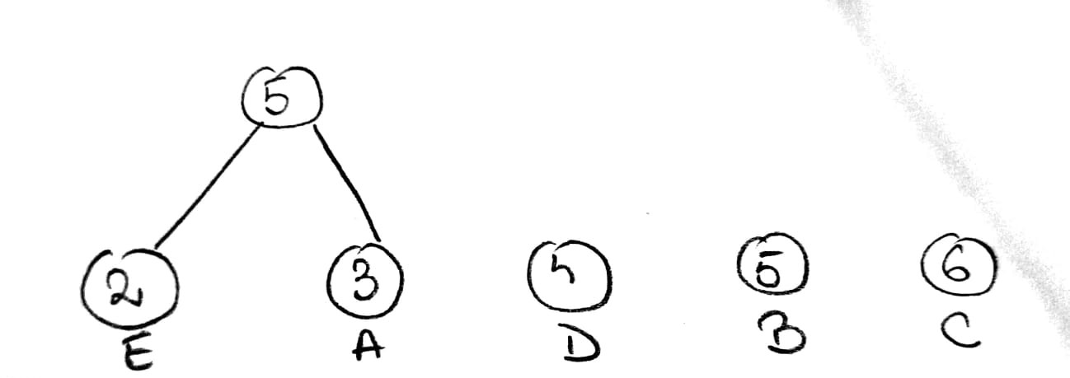
Pasul 1: cele mai mici frunze sunt 2 si 3 =>5

Slide 6
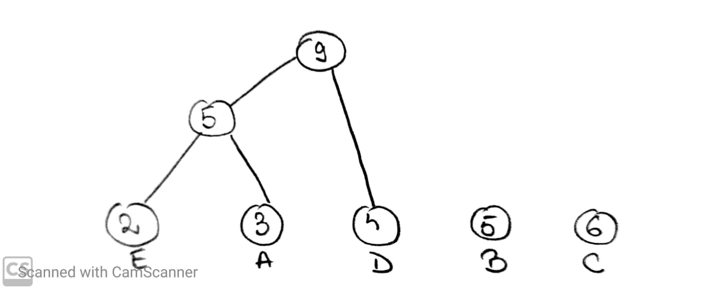
Pasul 2: cele mai mici frunze sunt 5 si 4 => 9

Slide 7
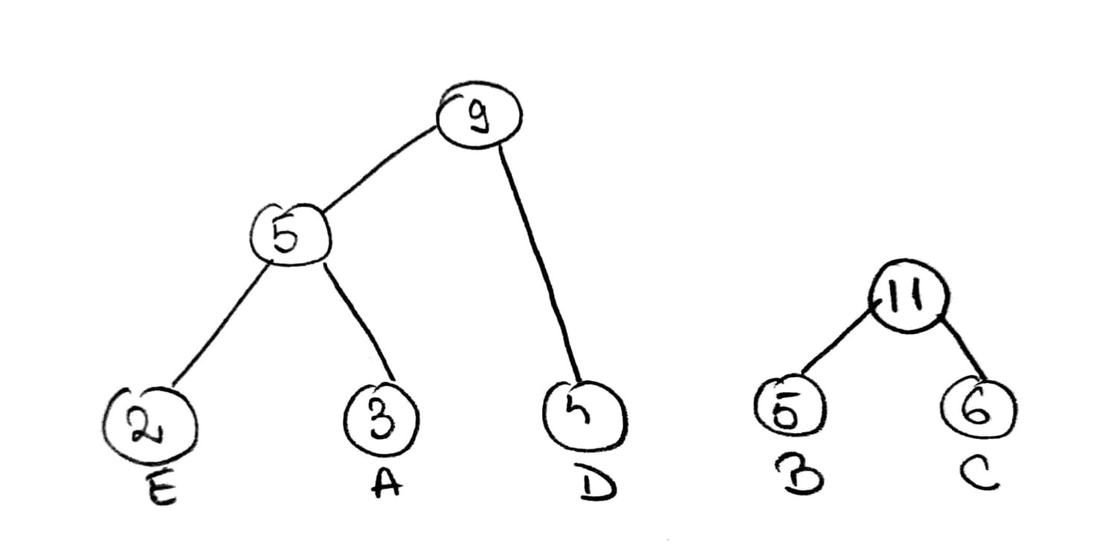
Pasul 3: Cele mai mici noduri sunt acum 5 si 6 => 11

Slide 8
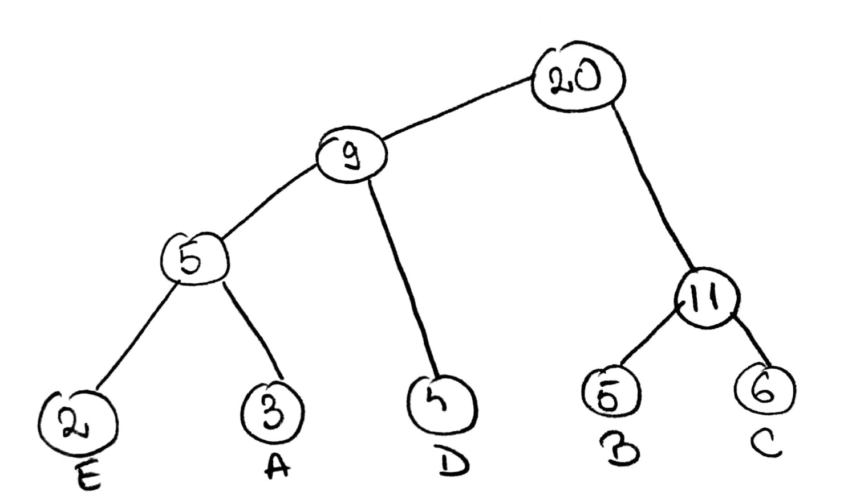
Pasul 4: cele mai mici noduri(care nu sunt parinti) sunt 9 si 11 =>20

Slide 9
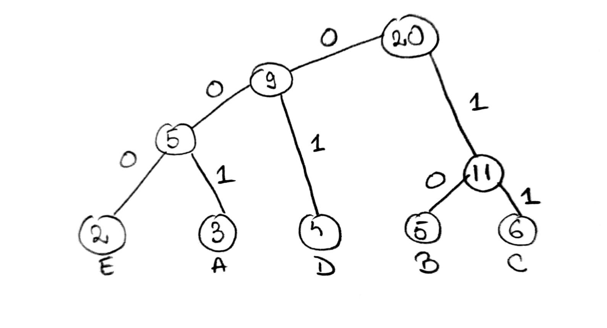
Pasul 5:
legatura dintre tata si fiu drept o marchez cu 1
legatura dintre tata si fiu stang o marchez cu 0

Slide 10
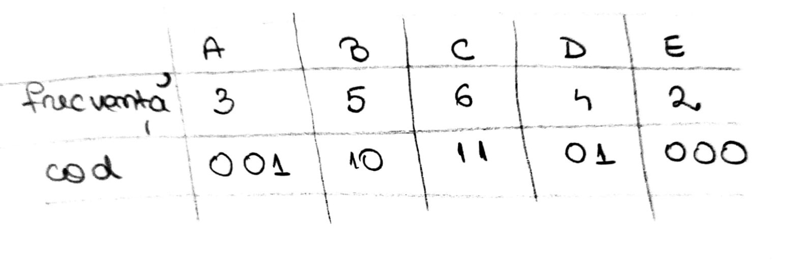
Pasul 6: codul pentru fiecare litera va fi format din literele intalnite in drumul din varful arborelui spre frunza corespunzatoare literei

Slide 11
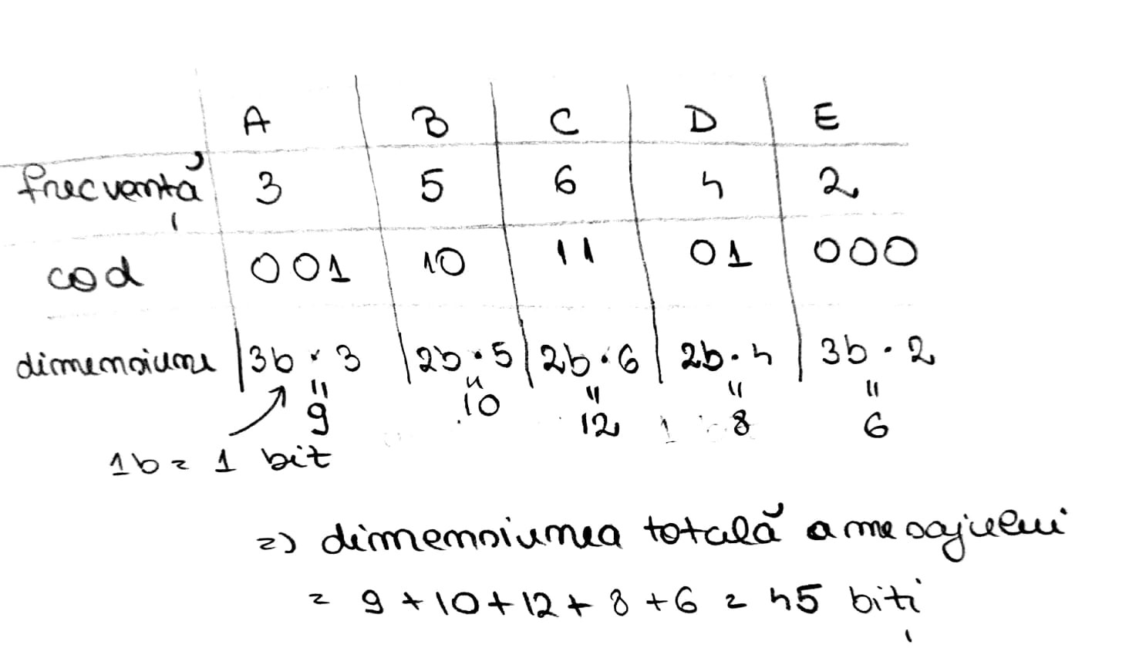
Care este dimensiunea actuala a mesajului?

Slide 12
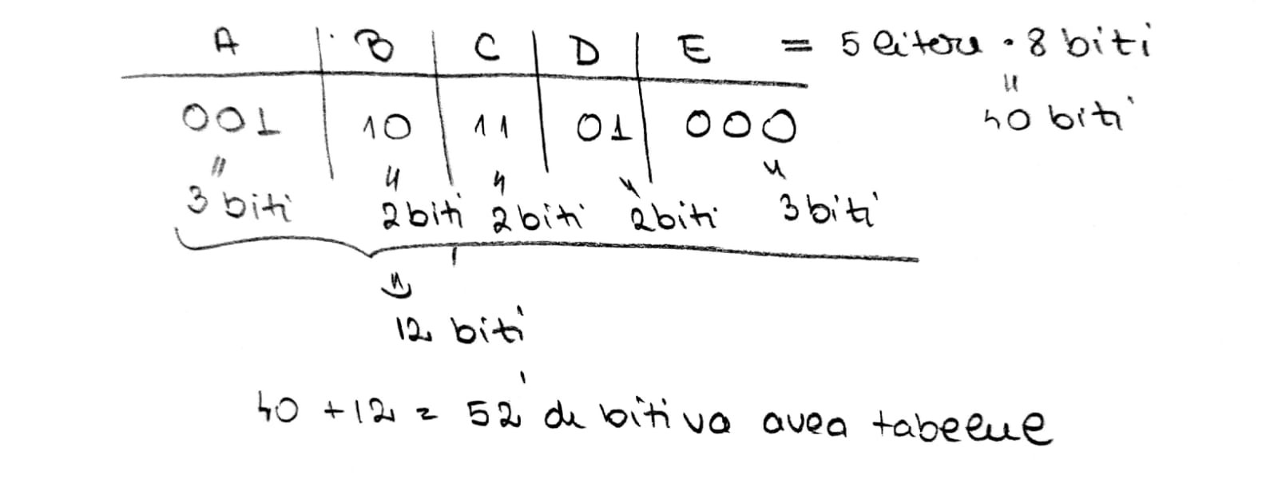
Imi trebuie totusi si un tabel pentru a putea decodifica mesajul. Ce dimensiune va avea tabelul?

Slide 13
=> in final vom avea 45 + 52=97 biti
Se observa ca aceasta dimensiune este mult mai mica decat dimensiunea initiala a mesajului, care era de 160 de biti.
Este insa aceasta dimensiune minima? Cu alte cuvinte, este codul Huffman o modalitate de a obtine o codificare optima?

Slide 14
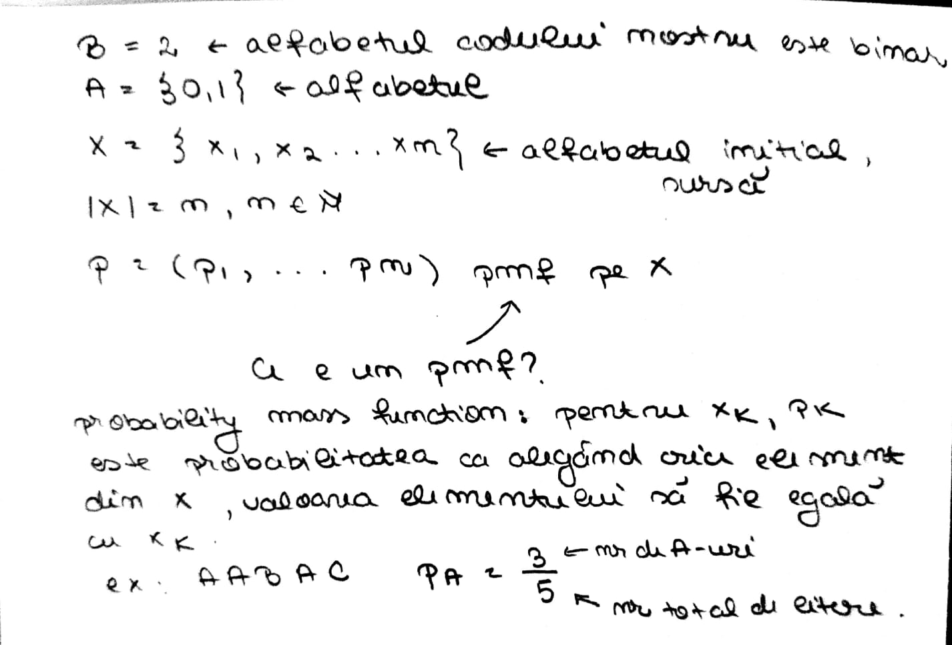
Vom demostra mai intai optimalitatea pe coduri binare, urmand sa generalizam foarte simplu din asta. Fie:

Slide 15
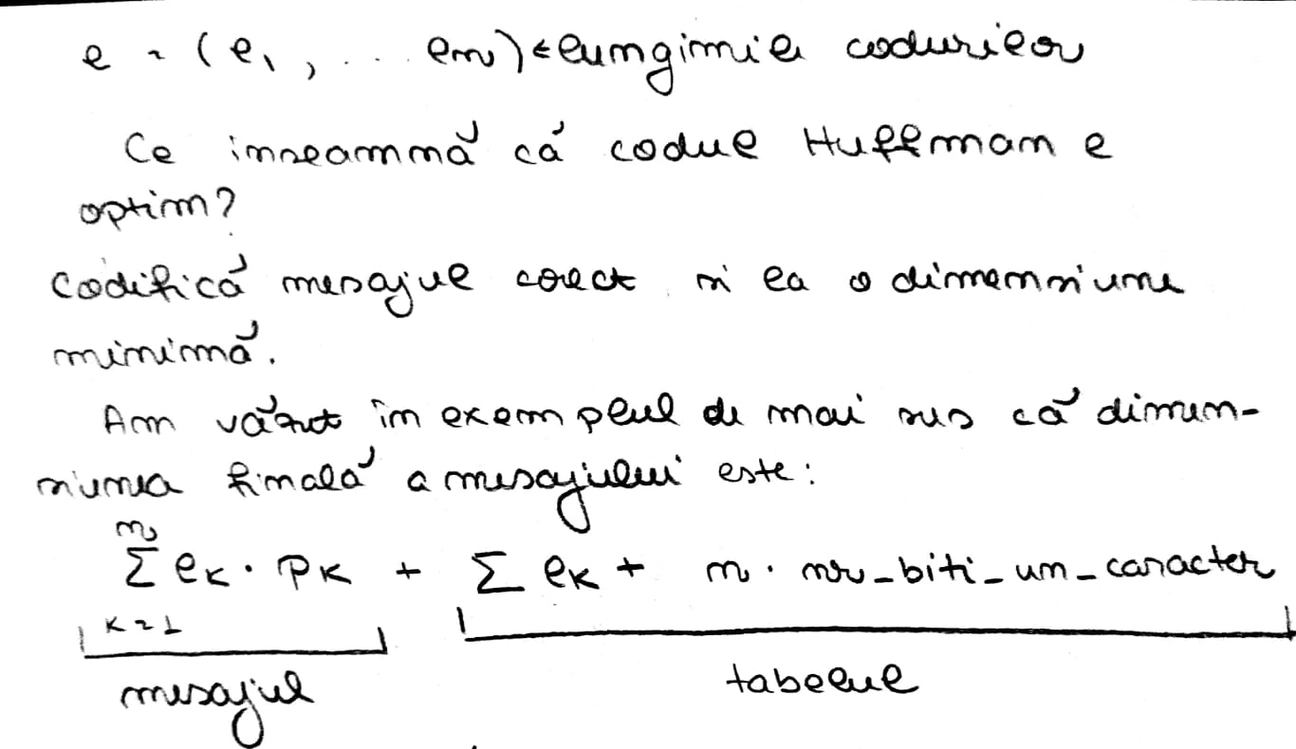

Slide 16
Lema 1 (a ordonarii inverse)
Intuitiv: Pentru orice cod optim de prefixe, lungimile codurilor sunt in ordinea inversa a probabilitatii fiecareui cod. Putem observa asta din tabel:
cum C apare de 6 ori, codul sau are 2 cifre
E apare doar de 2 ori, deci are 3 cifre

Slide 17
Lema 1 (a ordonarii inverse)
Acest lucru devine intuitiv cand ne gandim la arbore. Vrem ca o litera utilizata des sa fie usor de accesat, adica aproape de varful arborelui.

Slide 18
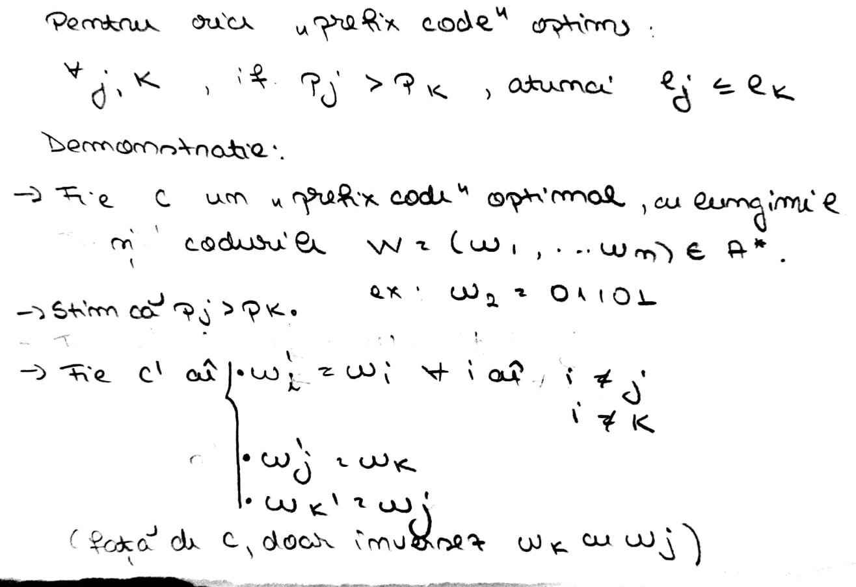
Lema 1 (a ordonarii inverse)
Formal:

Slide 19
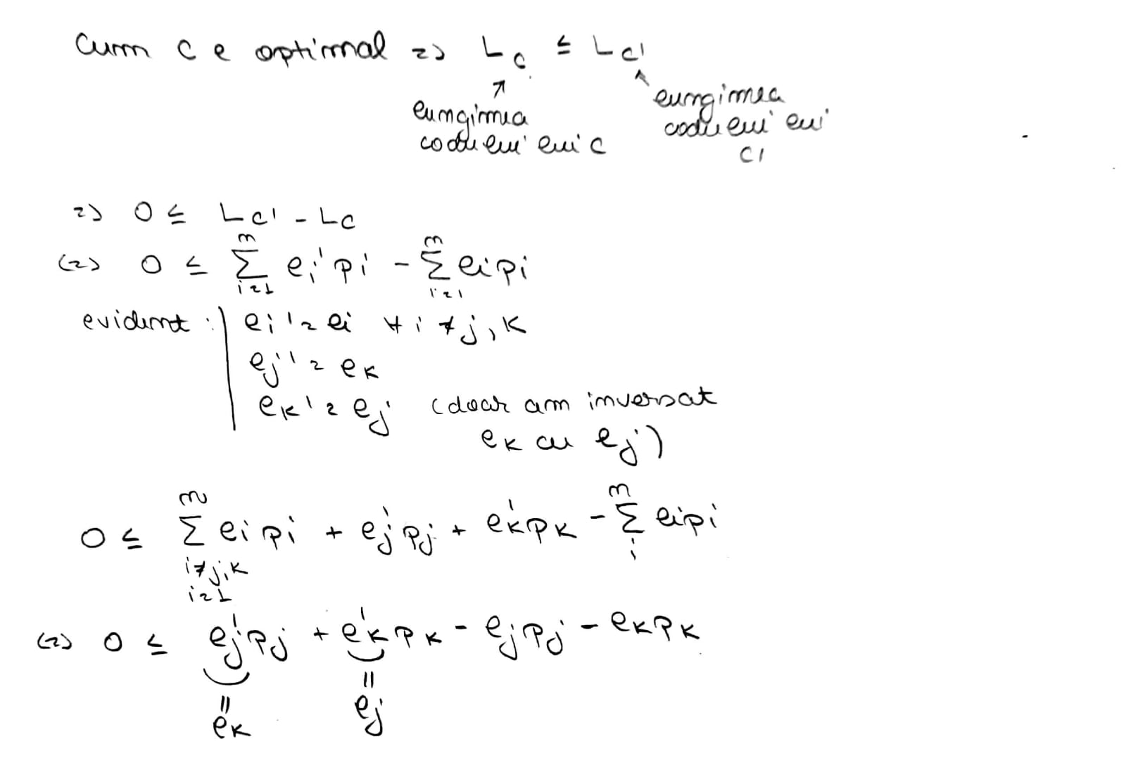

Slide 20
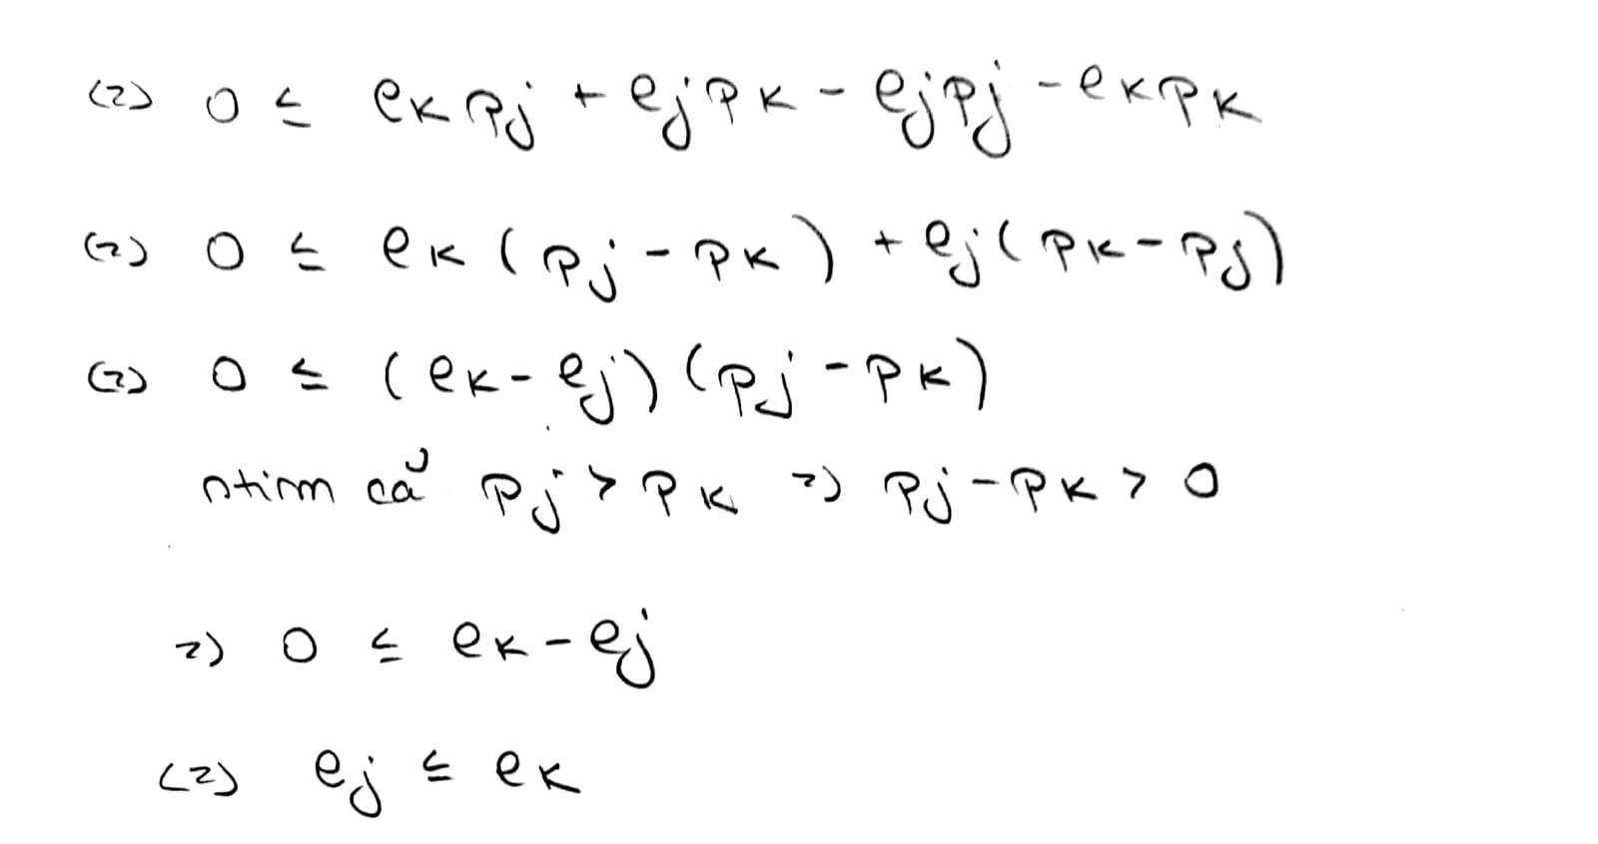

Slide 21
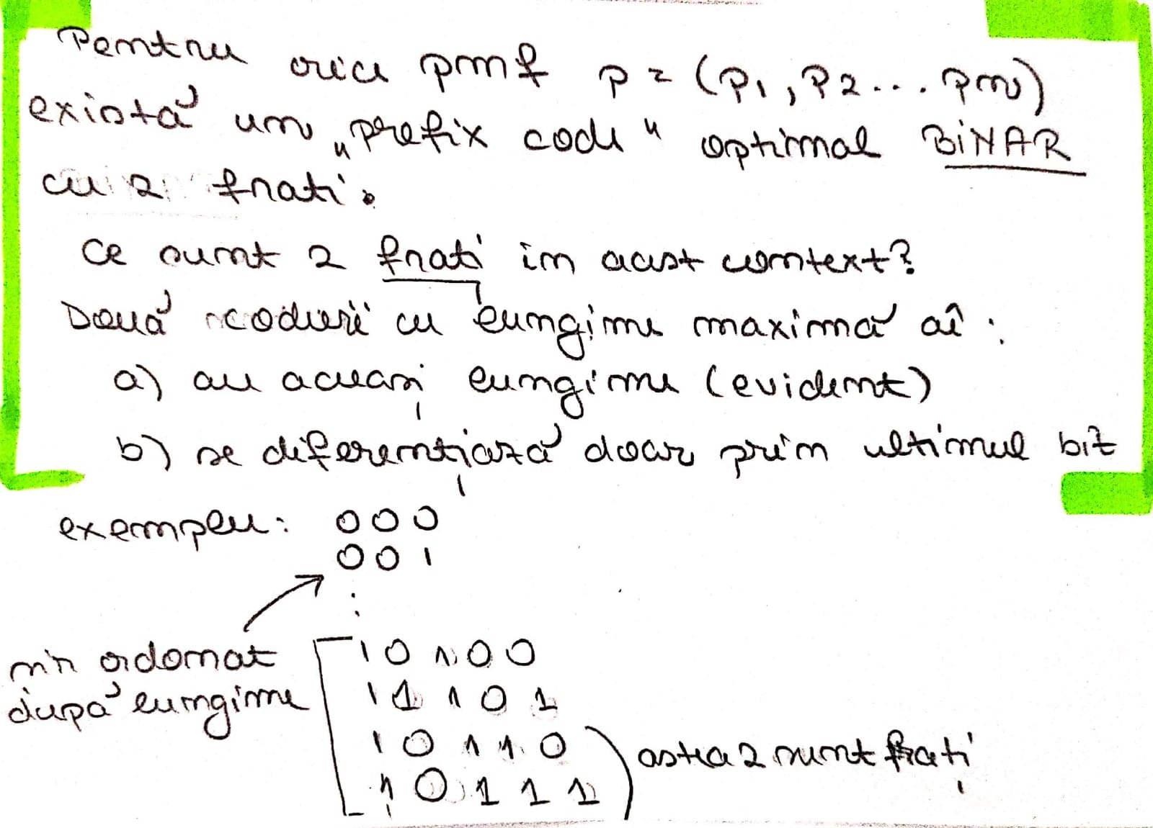
Lema 2 (lema slaba a fratilor)
Formal:

Slide 22
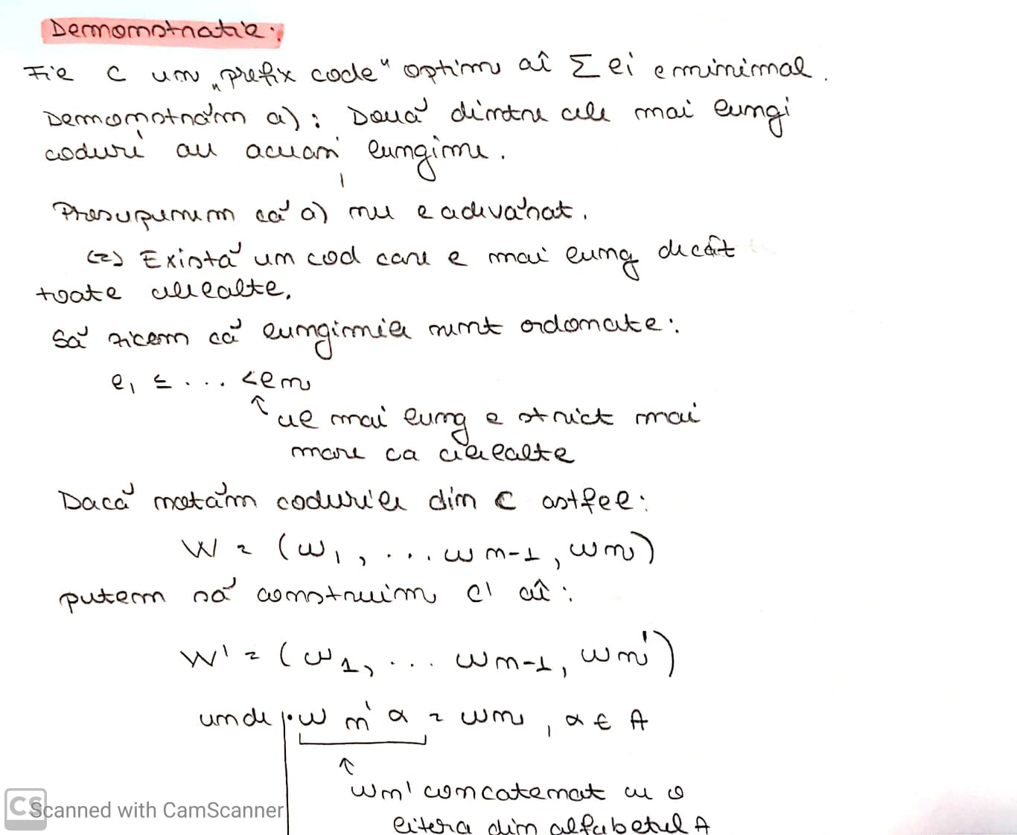
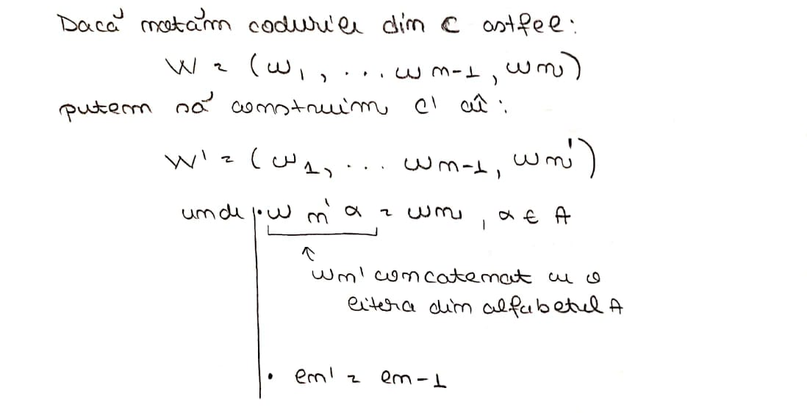
Lema 2 (lema slaba a fratilor)

Slide 23
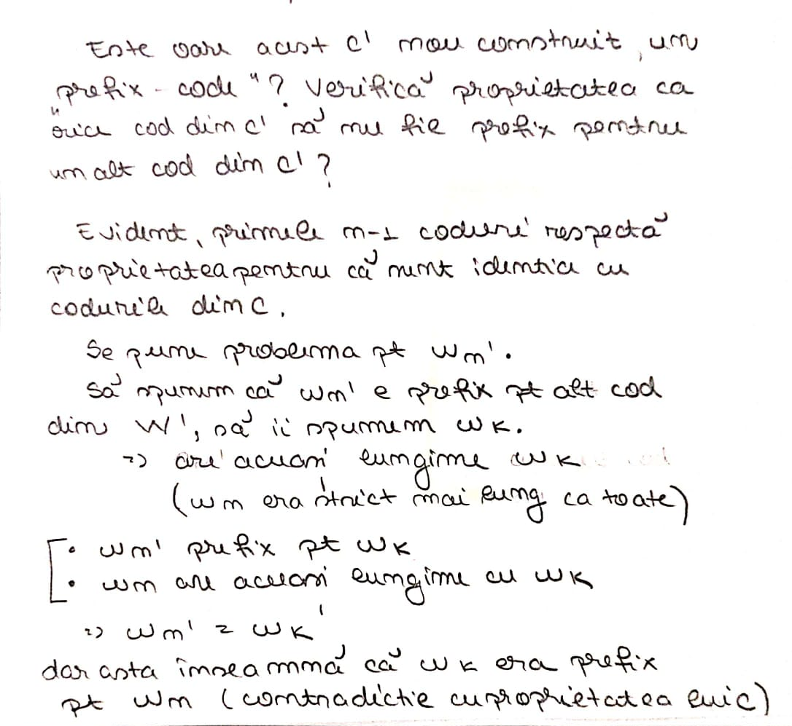
Lema 2 (lema slaba a fratilor)

Slide 24
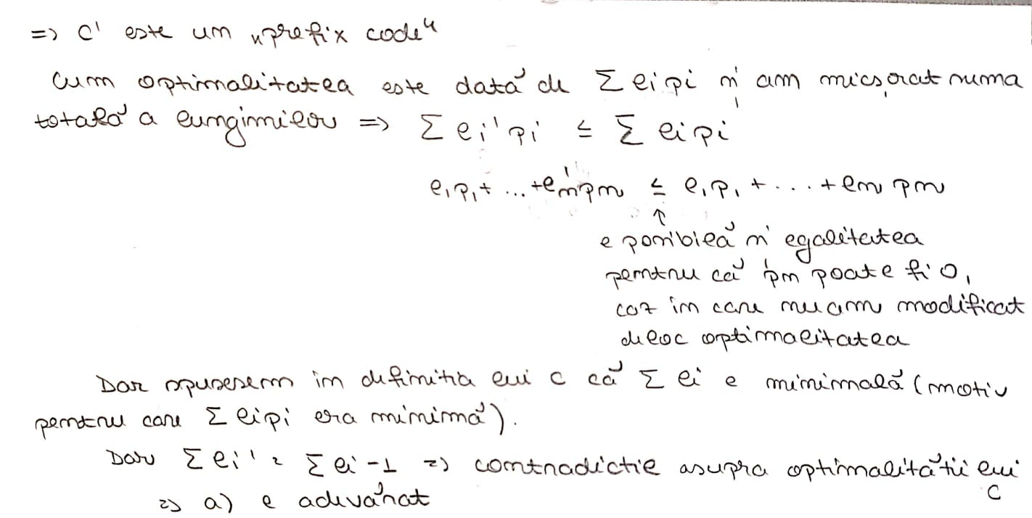
Lema 2 (lema slaba a fratilor)

Slide 25
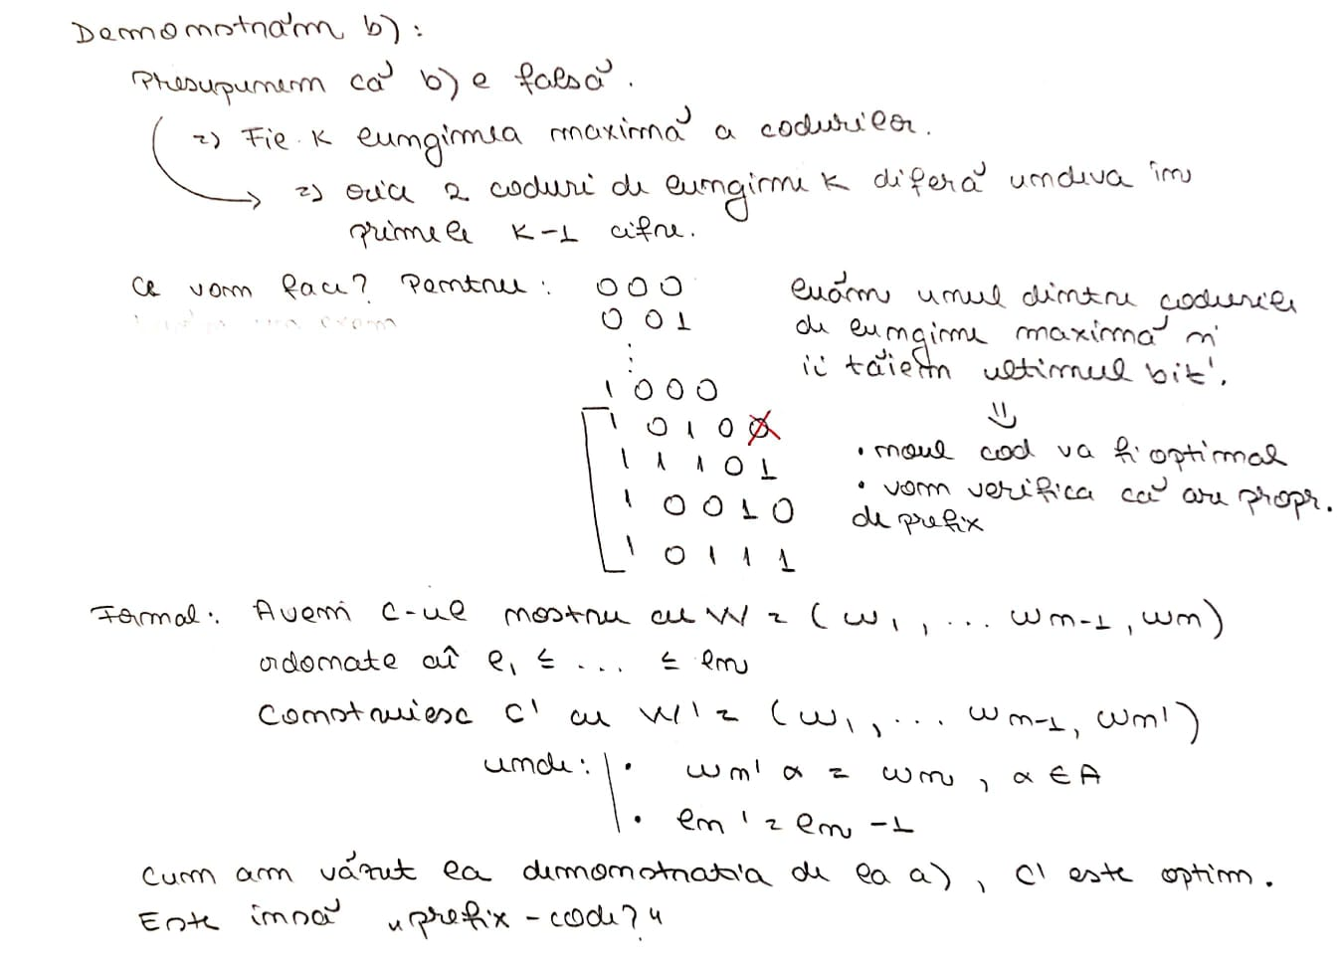
Lema 2 (lema slaba a fratilor)

Slide 26
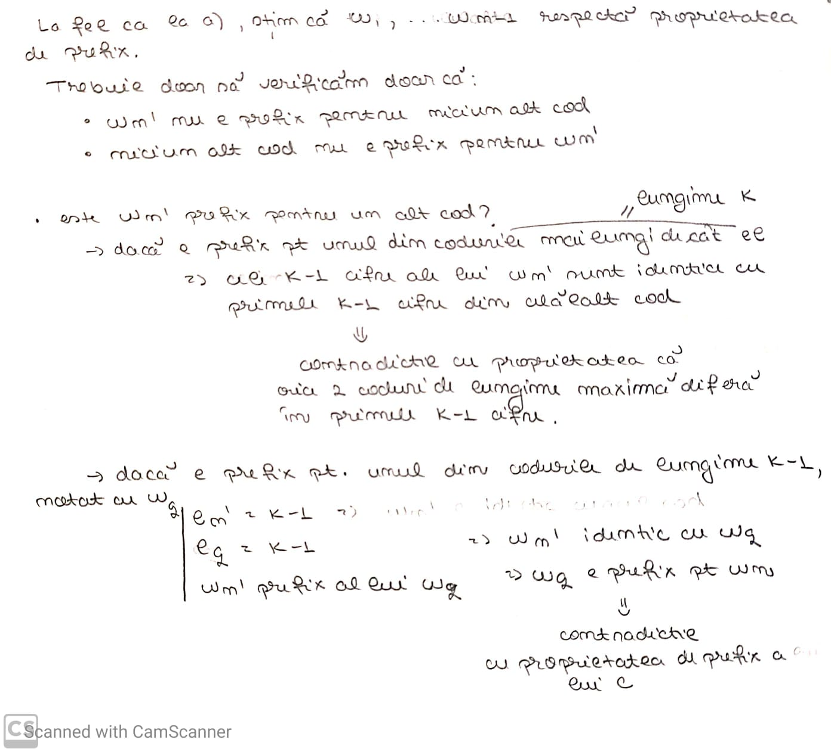
Lema 2 (lema slaba a fratilor)

Slide 27
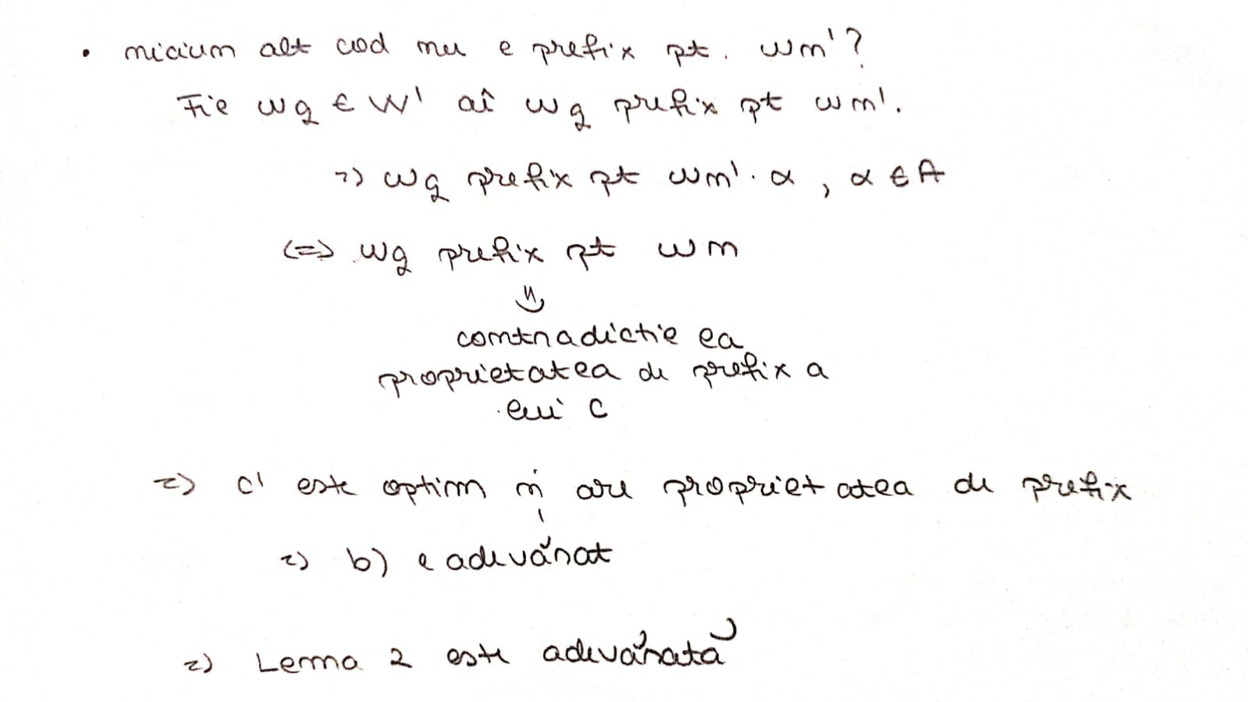
Lema 2 (a fratilor)

Slide 28
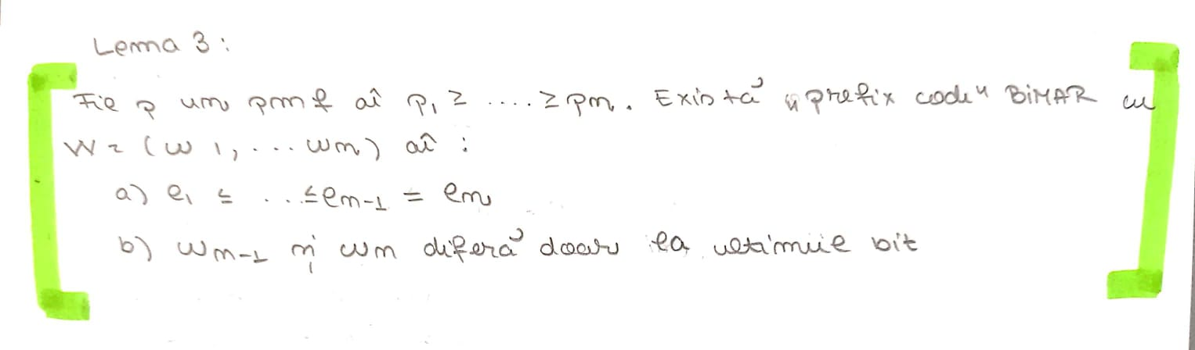
Lema 3 (lema puternica a fratilor)

Slide 29
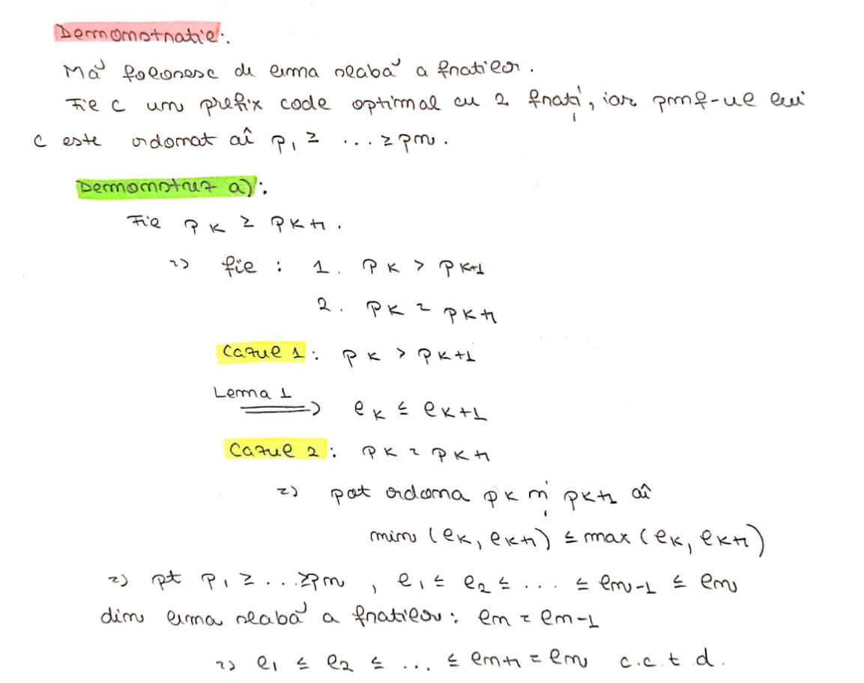
Lema 3 (lema puternica a fratilor)

Slide 30
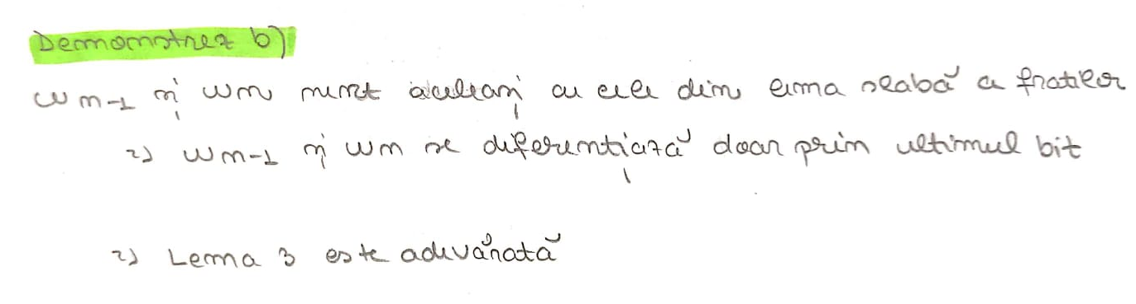
Lema 3 (lema puternica a fratilor)

Slide 31
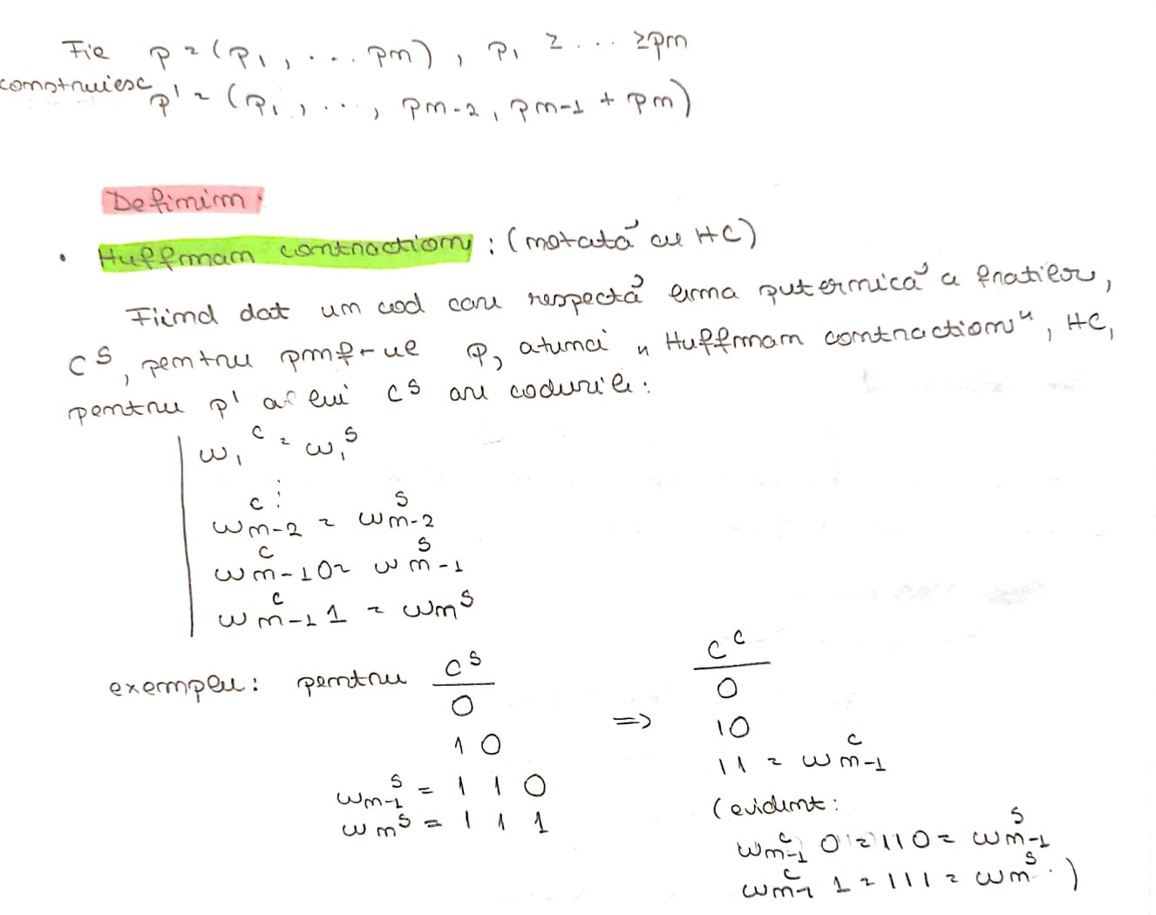
Definitii

Slide 32
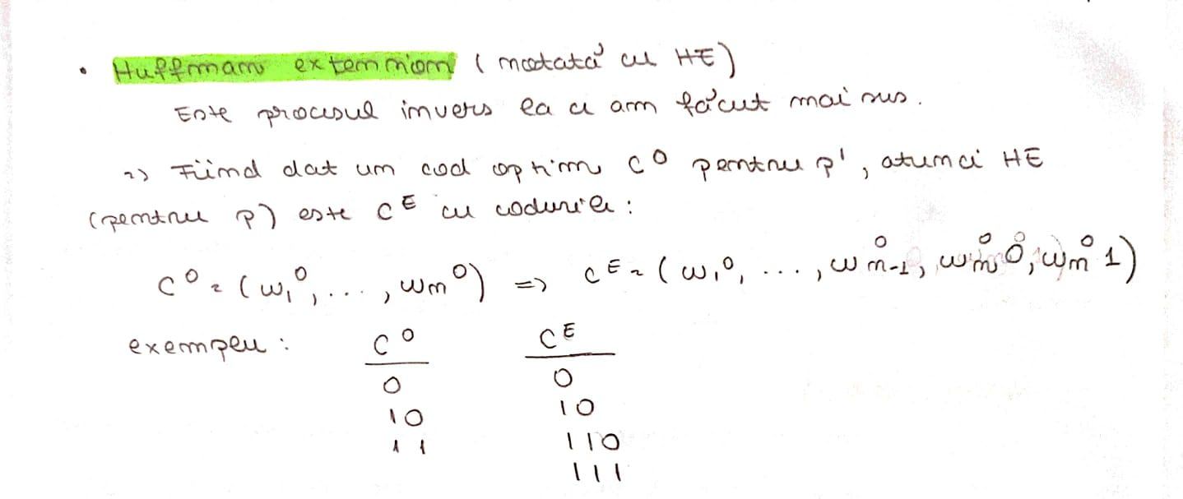
Definitii

Slide 33
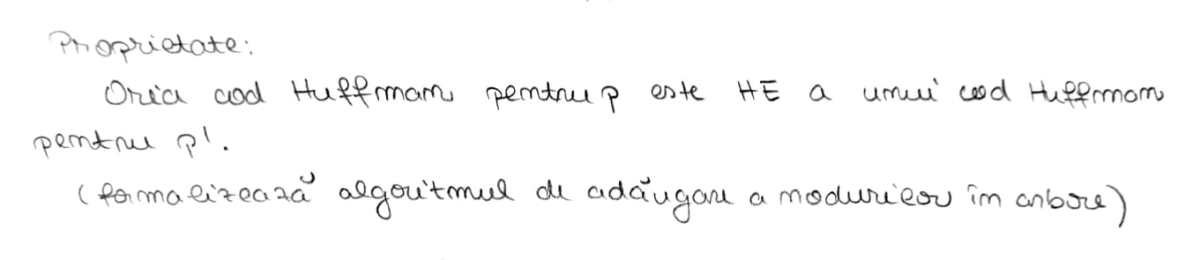
Proprietate

Slide 34
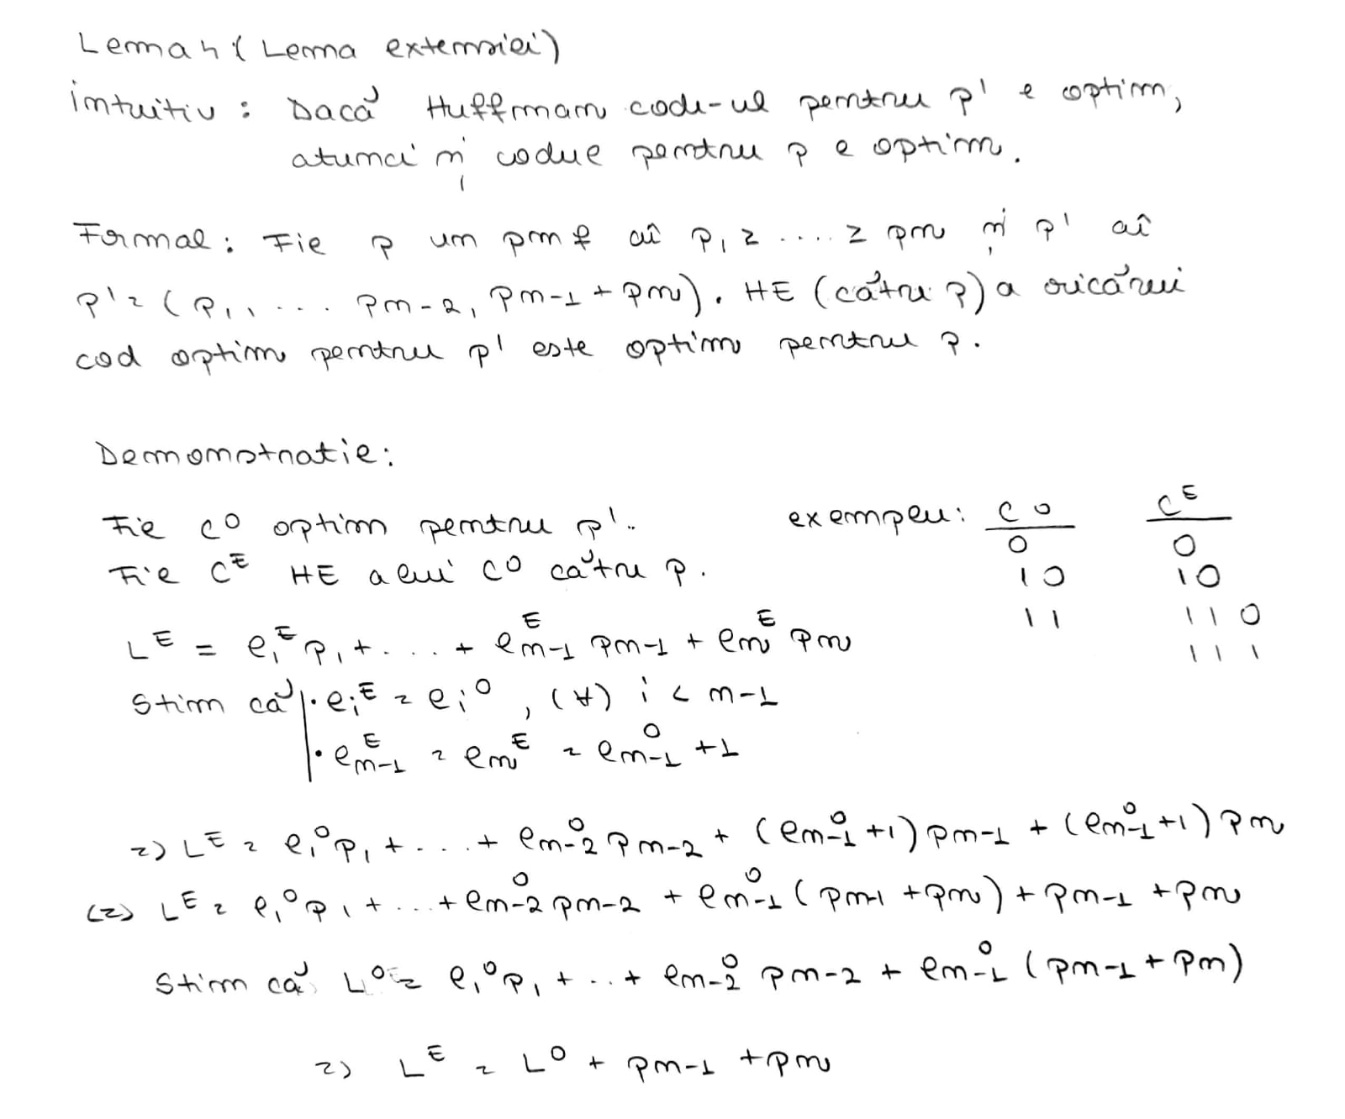
Lema 4 (lema extensiei)

Slide 35
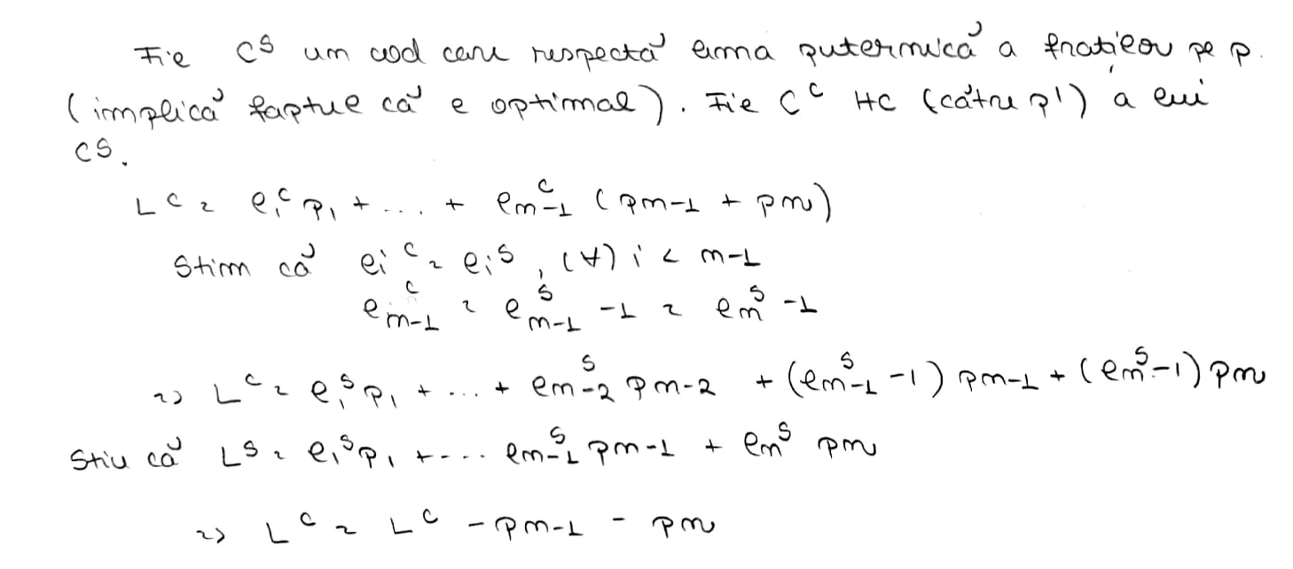
Lema 4 (lema extensiei)

Slide 36
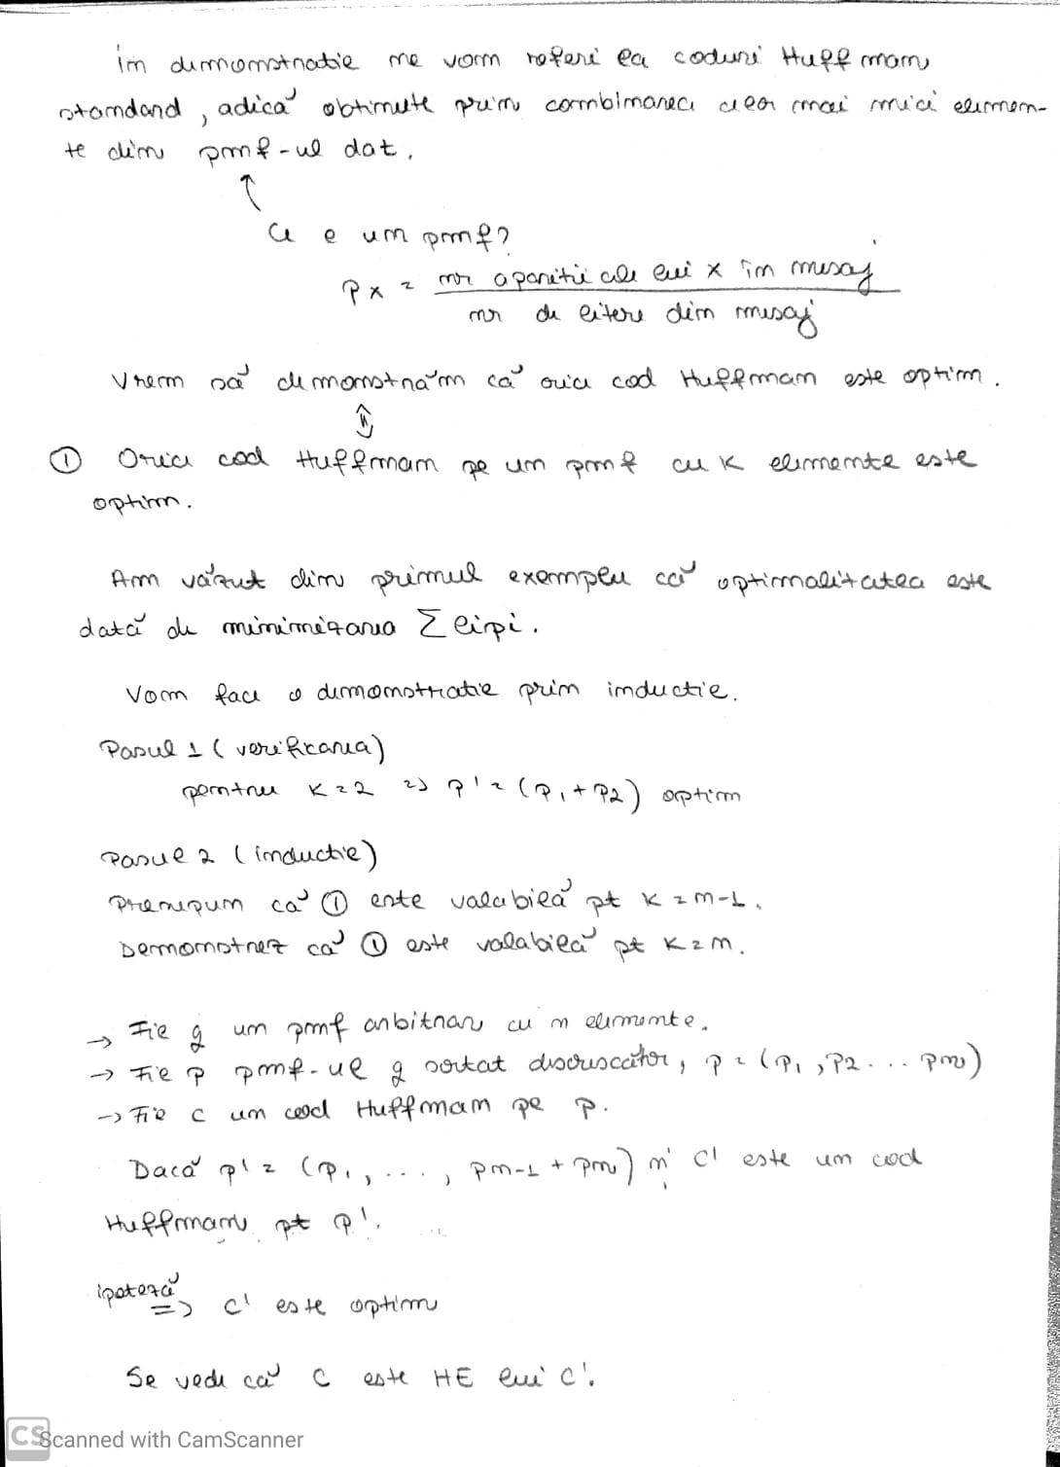
Optimalitatea codurilor Huffman

Slide 37
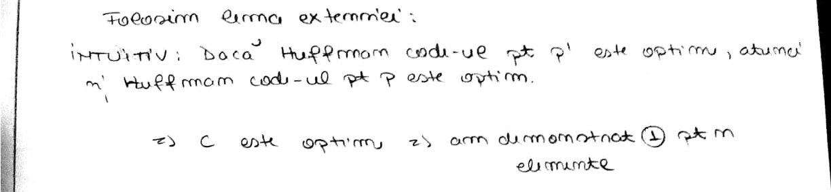
Optimalitatea codurilor Huffman

Slide 38
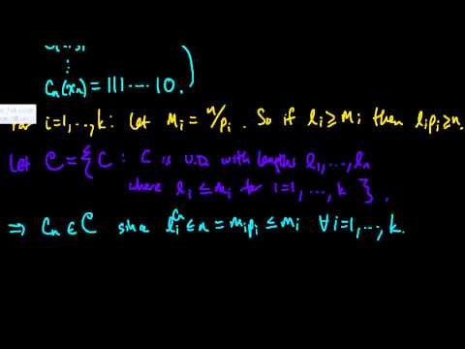

Slide 39
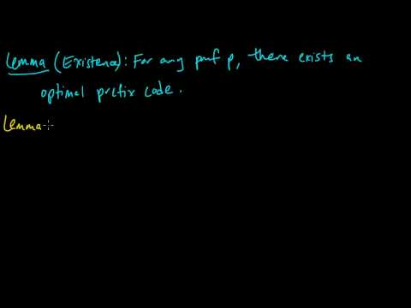

Slide 40
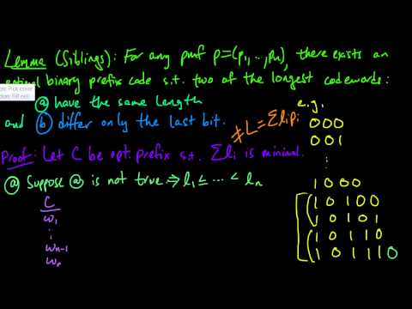

Slide 41
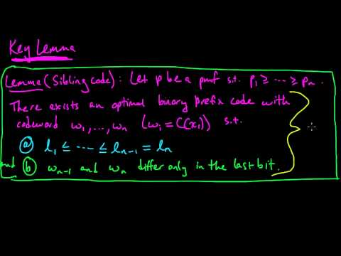

Slide 42
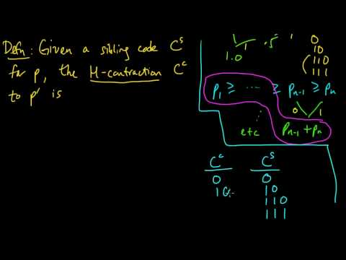

Slide 43
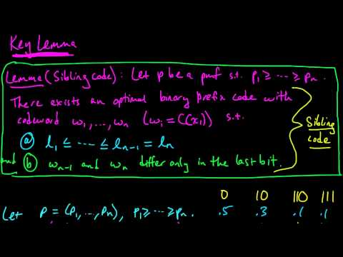

Slide 44
